Slide 1
PORTFOLIO 2026
01
AI SERVICE
PLANNING
현장 요구를 이해하고
서비스로 구현하는 기획자
마케팅·운영 경험과 웹 구현을 연결하는
AI 서비스 기획 신입 지원자
변재근
AI 서비스 기획
Notes:
지원 직무 포지셔닝. IT 정규 경력 또는 AI 모델 전문 경력으로 제시하지 않는다. 기존 v2와 이력서에 기재된 경력 및 2026-11-10 사용자 보충 설명을 기반으로 편집.

Slide 2
핵심 경험
02
요구를 기능과 업무 도구로 구현
약 8년의 현장 경험 + AI+X 교육·웹 구현
OLIGO-K
팀의 사업 방향을 사용자 기능으로
03–09
React 프론트엔드 전담
테마·계정·API 입력, 문서화·배포
너는솔로
상대 선택·맛집 탐색 화면 연결
10
HTML·CSS 화면 제작
JavaScript 시작 화면 이동
Excel 자동화
약 1,000개 품목의 재고 갱신 자동화
11–12
함수·매크로 직접 적용
약 2시간 → 2분 40초
운영 경험 13쪽 / 기술·학습 범위 14쪽
Notes:
약 8년은 여러 산업의 실무경력이며 IT 정규경력이 아니다. 기술은 기존 v2·제공 매뉴얼·이력서 및 저장된 너는솔로 시작 HTML에서 확인한 범위로 제한. Excel 시간은 본인 경력 기술에 따른 약값이며 별도 재측정하지 않음.

Slide 3

OLIGO-K / 문제와 목적
03
OLIGO-K: 지역 데이터를 관광 기획으로
4인 팀 / 약 1개월 반 / AI+X 교육 프로젝트
사용자·문제 가설
지자체 관광·사업 담당자의
분산 데이터 분석과 지역 맞춤
기획안 작성 부담
서비스 목적
지역 현황·예산·자원을 연결해
AI 초안 생성, 담당자 검토 후
문서로 활용
지역 선택 → 조건 입력 → 초안 검토 → 출력
팀의 기획 가설 / 사용자 조사 미실시
서비스 열기
Notes:
팀장이 최초 사업 아이디어와 전체 기획서 방향을 주도. 본인은 화면·서비스 구현 방식 제안, React UI 전담 등. 문제와 사용자 정의는 기존 매뉴얼 p1 및 사용자 설명에 근거한 가설이다. 상용 서비스나 실측 성과로 제시하지 않는다. 이미지: 원본 v2의 관광 대시보드. 표시된 수치는 예측·예시이며 성과가 아니다. 서비스 URL은 기존 링크를 보존했으며 이번 작업에서 전체 기능은 실행하지 않았다.

Slide 4

OLIGO-K / 기술과 담당 범위
04
화면·입력·인증 기능 직접 구현
React 프론트엔드 전담 + 인증 백엔드·DB 연계
React UI
반응형·테마 UI
React·Vite·HTML·CSS
API 연동
입력 전달·응답 표시
JavaScript 적용
인증·DB 연계
가입·로그인·상태 관리
팀 구성: Python·FastAPI, MySQL, OpenAI API, AWS / 데이터·예측모델은 팀원 중심
Notes:
본인 기술·기여: 기존 v2, 이력서 역할, 사용자 보충 설명. 팀 기술 구조: 제공 매뉴얼 p4. 인증 백엔드와 DB까지 수행한 범위는 사용자 설명에 근거하며 개인 인증 코드·사용 언어·스키마는 확인되지 않았다. 따라서 FastAPI/MySQL을 개인 숙련 기술로 단정하지 않는다. 이미지: 기존 v2 입력 및 미리보기 원본. Word/PPT 생성 엔진 자체를 개인 개발 성과로 쓰지 않는다.
대표 화면은 제공된 원본의 기획 조건 입력 UI다. 본인의 개인 인증 백엔드·DB 구현 범위는 사용자 설명에 근거한다. 인증 코드의 사용 언어·스키마와 예외 처리 증빙은 추가 확인 필요. 팀 스택을 개인 전체 개발 성과로 귀속하지 않는다.

Slide 5
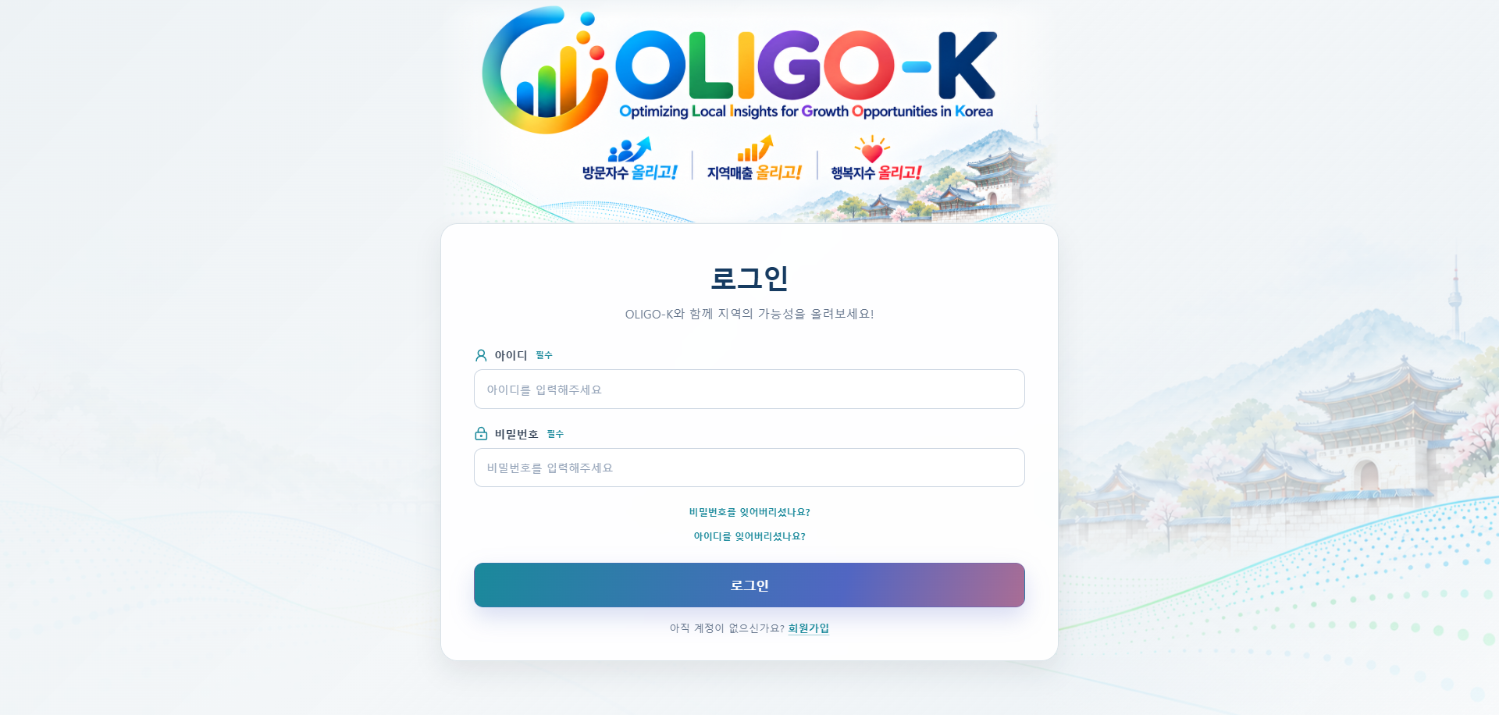

OLIGO-K / UX 의사결정
05
Day/Night: 의견 차이를 선택 기능으로
팀 내부 디자인 의견 조율 사례
DAY / 팀장 선호
NIGHT / 제가 선호
문제
조율
직접 구현
밝은 배경·어두운 배경
선호 차이
테마 전환으로 요구 통합
헤더·배경·로고·콘텐츠
모드 전환
사용자 조사·사용성 효과 측정 미실시
Notes:
2026-11-10 사용자 보충 설명의 실제 Day/Night 사례. 팀장과 지원자의 디자인 선호 차이에서 기능으로 발전했다. 이미지: 기존 v2의 Day/Night 로그인과 대시보드 원본. 선호 조사, 접근성 테스트, 사용성 향상 수치는 없음. 기존 단독 초기 디자인 비교 페이지는 본편에서 통합·삭제. 초기 시안 URL 보존: https://jack.dothome.co.kr/TP2/ex1.html
로그인 화면 두 장은 기존 v2 원본 이미지로 동일 크기의 프레임에 비율을 유지하여 배치. 밝은 배경은 팀장, 어두운 배경은 본인 선호였고 기능 구현은 본인이 담당했다. 사용자 선호 조사나 사용성 효과를 검증한 사례가 아니다.

Slide 6
OLIGO-K / 비용·보안·인증
06
비용·계정 요구를 기능으로 구체화
API Key·인증 기능 / 제안 주체와 담당 범위 구분
API Key 입력
팀장 제안 → 직접 구현
문제
제안
직접 구현
다중 생성에 따른
토큰·공용 비용 부담
개별 API Key 입력
Key 입력·삭제 조건 적용*
로그아웃·1시간 이상 부재
회원가입·로그인·로그아웃
직접 제안·구현
문제
제안
직접 구현
관심 지자체·계정 정보
연계·상태 관리
인증·마이페이지 연계
향후 데이터 저장 고려
프론트·인증 백엔드·DB
트레이드오프: 공용 비용 분산 / 사용자 Key 준비·입력 부담
*삭제 조건은 구현자 설명 기준 / 코드·보안 검증 미완료
Notes:
출처: 2026-11-10 사용자 설명. API Key 아이디어는 팀장 제안, 본인은 구현. 자동삭제 조건은 본인 설명에 근거하고 이번 작업에서 소스 코드 또는 실제 Key로 검증하지 않았다. 완전한 보안이나 비용 절감 실측을 주장하지 않는다. 계정 기능의 필요성은 본인 제안이며 관련 프론트·인증 백엔드·DB만 개인 구현 범위다.
공용 비용 절감 효과를 실측하지 않았다. Key 자동삭제 조건은 사용자 진술이며 저장 위치, 실제 삭제 시점, 서버·로그 잔존 여부는 코드와 동작으로 재확인 필요. 인증 백엔드의 예외 처리도 미검증이다. 본문은 구현자 설명 기준과 검증 미완료를 명시하여 표현을 제한했다.

Slide 7
OLIGO-K / 예측 검증
07
예측값 대조와 검증 과제
2026.07 강남구 실제 자료와 예측값 초기 비교
실제값 대조
성능 판단 보류
관광매출·방문자 수에서
차이 관찰
기간·단위·집계 기준
재확인 필요
향후 검증 제안
01 비교 기준 정렬
02 예측값 재현
03 추가 자료로 검증
기간·지역·정의·단위
집계 기준 일치 확인
데이터·모델 고정 후
동일 조건 재산출
추가 월·지역으로 대조
기준 예측과 오차 비교
한국관광데이터랩
팀 모델 자료: 2024.01~2026.06 / 재검증·오차율 산출 전
Notes:
초기 차이 수치는 2026-11-10 사용자 설명에 따른 미검증 관찰값. 실제값·예측값 원표와 단위가 없어 오차율을 계산하지 않는다. 비교의 부호도 불명확하므로 과대/과소 추정으로 표현하지 않는다. 오른쪽 검증 순서는 사후 제안이며 실제 수행 완료가 아니다. 모델 개발·ML은 지원자 단독 담당이 아니다. 데이터 원천 URL: https://datalab.visitkorea.or.kr/
초기 비교값은 사용자 설명상 관광매출 약 300억 원·방문자 약 100만 명 차이다. 비교 기준·단위와 실제 원표를 확인하지 못했으므로 본문에서는 수치를 강조하지 않고 차이 관찰만 기재했다. 향후 3단계는 편집 단계의 사후 검증 제안이며 수행 완료가 아니다. 모델 개발은 팀 성과다.

Slide 8
OLIGO-K / 향후 측정 설계
08
향후 KPI: 입력·생성·출력의 병목 확인
운영 데이터가 없는 사후 측정 설계안
01
02
03
기획 조건 입력 완료율
AI 생성 성공률
문서 출력 전환율
문제
문제
문제
입력 부담·필수값 혼란
Key 오류·시간 초과
초안 활용성·출력 오류
개선
개선
개선
필수 항목·도움말 보완
사전 검증·실패 안내
재시도 흐름
수정 동선·출력 절차 점검
Notes:
2026-11-10 요청에 따라 편집 단계에서 제안한 향후 측정 설계. 서비스 핵심 가치인 조건 입력에서 활용 가능한 문서 출력까지의 흐름에 맞춰 3개 지표만 선정했다. 분모가 0인 경우 산출하지 않으며 중복 요청과 재시도 처리 기준을 먼저 정해야 한다. GA4/SQL/BI 도구 사용 경험 또는 실제 이벤트 구현 완료를 주장하지 않는다.
지표 정의: 입력 완료율=필수 조건 입력 완료 세션/입력 시작 세션. 생성 성공률=초안 정상 반환 요청/전체 생성 요청. 출력 전환율=출력 완료 세션/초안 확인 세션. 이벤트 수집·실측은 아직 하지 않았다. 세션 중복, 재시도, 분모 0 처리 등은 시범 이용 전에 정해야 한다. 시범 이용 기준선을 확보한 뒤 목표치를 설정한다.

Slide 9

OLIGO-K / 협업과 역할 확장
09
UI에서 인증·문서화·배포까지
필요한 기능을 맡으며 담당 범위 확장
공모전 제출 문서
01
UI·React 프론트엔드
회의에서 화면·구현 방식 제안
02
인증 백엔드·DB 연계
계정 기능을 맡아 직접 구현
03
문서화·디버깅·배포
회의록·제출 문서·매뉴얼
팀 분담: 팀장 사업기획 / 팀원 2명 백엔드·데이터·ML
제출 문서 열기
팀 공동: 기관·주최 측 협조로 추가 자료 확보
Notes:
개인 기여는 사용자 보충 설명·기존 v2·이력서 역할에 근거한다. 추가 자료 확보는 사용자 진술의 팀 활동이며 기관/주최 측 명칭, 연락 주체 및 자료 목록은 미확인. 원주 방문은 계획뿐이므로 기재하지 않았다. 이미지와 원본 Google Drive 문서 링크를 보존. 기존 PDF의 링크를 유지한 것이며 새 PDF를 생성하거나 변환하지 않았다.
추가 자료 확보는 사용자 설명의 팀 공동 활동이다. 연락 기관·확보 자료의 명칭과 본인 직접 연락·설득의 범위는 기록이 없어 개인 성과로 귀속하지 않았다. 원주 방문은 계획뿐이므로 기재하지 않았다. 문서는 원본 이미지의 상단 주요 구역을 크롭했으며 문서 내용을 수정하거나 생성하지 않았다.

Slide 10

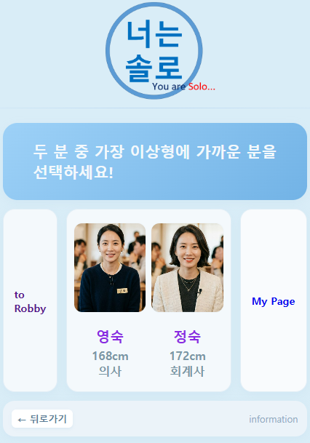
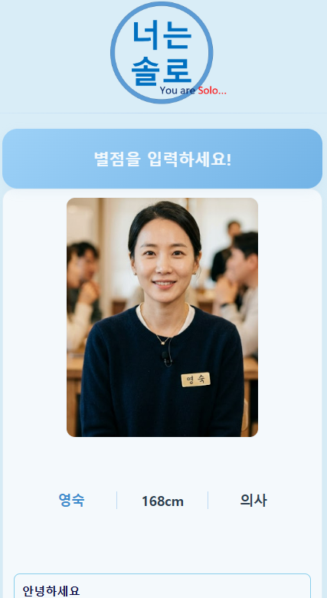
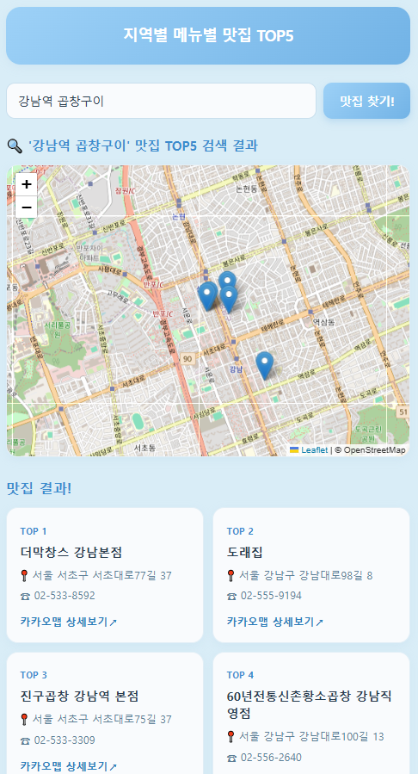

너는솔로 / 개인 웹 프로젝트
10
너는솔로: 상대 선택·맛집 탐색
HTML·CSS UI / JavaScript 시작 화면 이동 / 학습용·이용 성과 미측정
01 시작
02 메인
03 프로필
04 맛집 탐색
05 마이페이지
프로젝트 열기
Notes:
원본 v2의 개인 프로젝트 설명과 실제 화면·URL을 기반으로 편집. HTML/CSS 및 JavaScript 시작 화면 이동은 기존 저장본 .portfolio_build/web/uas.html의 style과 onclick에서 확인했다. 서비스 전체 백엔드, DB 인증, 추천 알고리즘을 구현했다는 주장은 하지 않는다. 화면 속 예시 프로필·지표를 실제 이용자나 운영 성과로 해석하지 않는다. 원본의 시범 로그인 정보는 공개 링크만 남기고 본문에서 제외했다.
5개 화면은 이전 원본 v2에 포함되었던 실제 이미지에서 재사용했다. 프로필은 원본 상단 화면이며 별도의 하단 댓글·좋아요 캡처는 중복 설명을 줄이기 위해 추가하지 않았다. 원본 비율을 보존하고 화면을 합성하거나 가짜 기능을 만들지 않았다. JavaScript 직접 확인 범위는 기존 저장 HTML의 시작 화면 이동이다. 백엔드 인증·DB·추천 알고리즘을 개인 구현 성과로 주장하지 않는다.

Slide 11
EXCEL / 업무 개선 성과
11
Excel 자동화: 재고 갱신 시간 단축
신화다이나믹스 / 2020.11~12 / 약 1,000개 품목 / 개인 개선
기존 수작업
함수·매크로 적용 후
약 2시간
약 2분 40초
소요시간 약 97.8% 감소
ERP 원본 데이터를 Excel에 반영해
재고 입·출고 갱신 자동화
경력기술서 약값 기준: (7,200−160)/7,200 ≈ 97.8% / 동일 조건 재측정 자료 없음
Notes:
이력서 및 기존 v2의 자기기술 수치. 2시간=7200초, 2분40초=160초, (7200-160)/7200=97.777...%. 별도 로그나 재측정 자료는 없음. 연간 절감 시간, 오류율, 재고 정확도 향상은 주장하지 않는다. 기존 이력서의 재직처 신화다이나믹스와 사례 내 신화실업 표기 관계도 확인이 필요하다. AI 활용 사례가 아닌 Excel 업무 자동화 사례다.

Slide 12
EXCEL / 문제 해결 과정
12
현장 규칙을 Excel 갱신 로직으로
업무 파악부터 구현·사용법 교육까지 직접 수행
01 현장 파악
수기 재고표·입출고 갱신 흐름 파악
02 업무 규칙 정리
부서장에게 재고 판단·갱신 규칙 확인
03 자동 갱신 구현
ERP 원본·함수·매크로로 자동 갱신
04 사용법 전달
관련 부서에 파일 사용법 교육
실제 사용 도구
VLOOKUP · SUMIFS · 배열함수 · 고급필터 · 매크로
Notes:
출처: 이력서 p2 및 기존 v2의 Excel 접근 과정. 함수별 세부 로직이나 VBA 직접 코딩 여부는 원본 파일로 확인되지 않았으므로 매크로 사용 범위로 기재. 부서 교육은 기존 자료에서 확인되는 개인 수행 사실. 현재 지속 사용 여부는 확인하지 않았다.

Slide 13
콘텐츠·운영·커뮤니케이션
13
광고주·현장에서 쌓은 요구 파악 경험
요구 파악·실행 조율·문서화
리뷰플레이스 / 콘텐츠영업팀
광고주 요구 파악
캠페인 집행·진행 관리
결과 정리·광고주 소통
아이즈커뮤니케이션즈 / 2021.03~12
주하이엔씨 / 현장·문서 조율
현장 소통·PQ 작성·계약 관리
지자체 담당자 소통·영업
PUPA / 기획·사업 운영
기획·영업·마케팅·운영 서류
The Fry / 매장·직원·고객 관리
스케줄·발주·교육·고객 대응
Notes:
출처: 기존 v2와 이력서의 실제 경력. IT 정규 경력이 아닌 전환 전 경력. 주하이엔씨 재직 종료일은 기존 자료 간 차이가 있어 상세 기간을 본문에 쓰지 않았다. 법적 공동대표 지위나 확인되지 않은 캠페인 KPI는 추가하지 않았다.

Slide 14
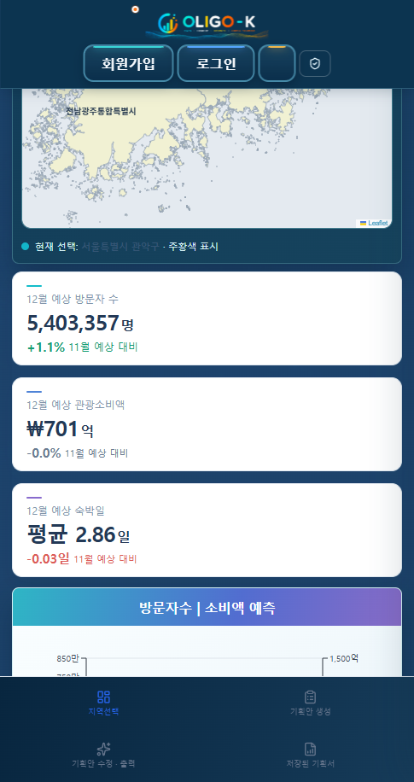
실제 활용 기술과 학습
14
직접 적용한 기술과 학습 범위
프로젝트 수행과 교육·실습 구분
프로젝트 적용
React·Vite·JavaScript·HTML·CSS
UI·입력·반응형·테마 구현
인증 백엔드·DB 연계, 디버깅·배포
Excel 자동화, 회의록·매뉴얼
교육·실습
AI+X 과정 / MBC 컴퓨터 아카데미
2026.04~10 / Python·Pandas·Java 기초
데이터 전처리 실습·ML 학습 방향 논의
OLIGO-K 모바일 구현 화면
AI 활용: 맥락 정리·생성물 검토·수정 후 동작 확인
Notes:
직접 수행과 학습의 구분: 기존 v2·이력서·사용자 설명. 팀 Python/FastAPI, MySQL, OpenAI API, AWS 스택을 본인 전체 설계·개발 기술로 귀속하지 않는다. 인증의 구체 사용 언어·DB 구조, 배포 세부 작업 증빙은 추가 확인 필요. 이미지: 원본 v2 모바일 화면. 모든 너비의 반응형 완성·접근성 검증을 의미하지 않는다.

Slide 15
CONTACT
15
LET’S WORK
TOGETHER
요구를 구체화하고
구현과 검증을 이어가겠습니다
현장의 요구를 기능으로 구체화하고
팀과 함께 구현·검증하겠습니다.
변재근
010-3761-8703
rmdwjdwjrz@naver.com
AI 서비스 기획 신입 지원
Notes:
포트폴리오 연락처는 원본 v2에서 보존. 지원 포지셔닝은 경력 전환 신입이다. 실제로 하지 않은 정규 PM 경력, 서비스 상용 성과, ML 직접 개발은 주장하지 않는다.

